Slide 1
স্বাগতম

Slide 2
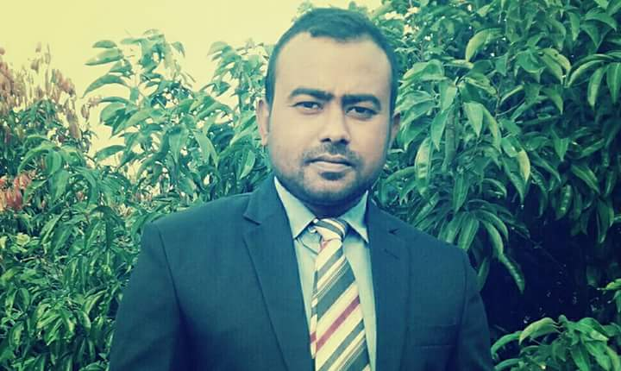
শিক্ষক পরিচিতি

Slide 3
পাঠ পরিচিতি
বিষয় :কৃষিশিক্ষা।
শ্রেণি :নবম-দশম।
অধ্যায়: প্রথম।
পাঠ : 0৬
সময় : ৪০ মিনিট।

Slide 4
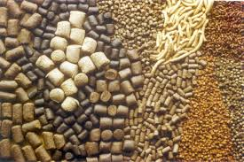
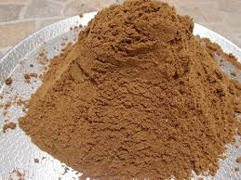
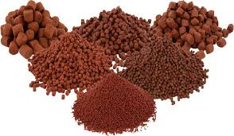
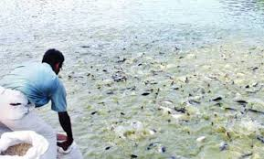
নিচের ছবিগুলো লক্ষ্য কর

Slide 5
আজকের পাঠ
মাছের সম্পূরক খাদ্য

Slide 6
শিখনফল
এই পাঠ শেষে শিক্ষার্থীরা...
১।মাছের সম্পূরক খাদ্য কি তা ব্যাখ্যা করতে পারবে।
২।সম্পূরক খাদ্যের উৎস বর্ননা করতে পারবে ।
৩।সম্পূরক খাদ্যের উপকারিতা বিশ্লেষণ করতে পারবে।

Slide 7
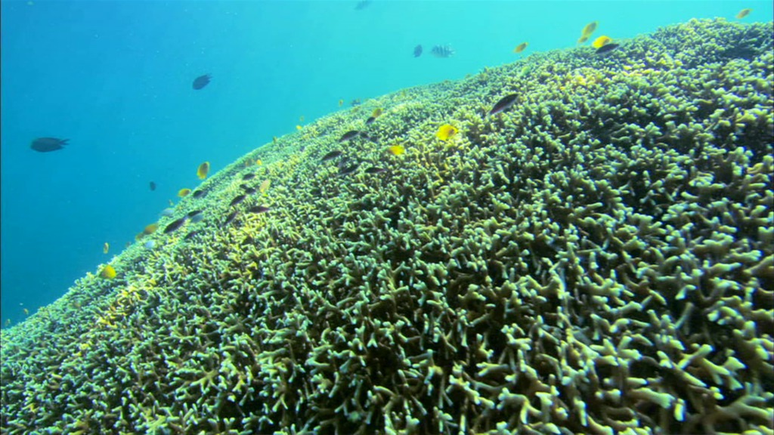
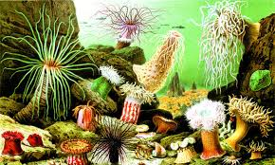
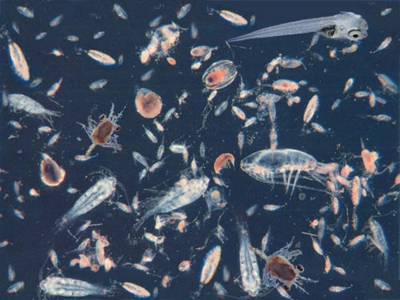
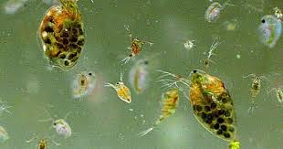
পুকুরে থাকা বিভিন্ন প্রকৃতিক খাদ্য

Slide 8
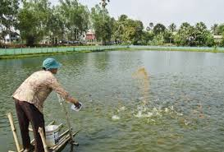
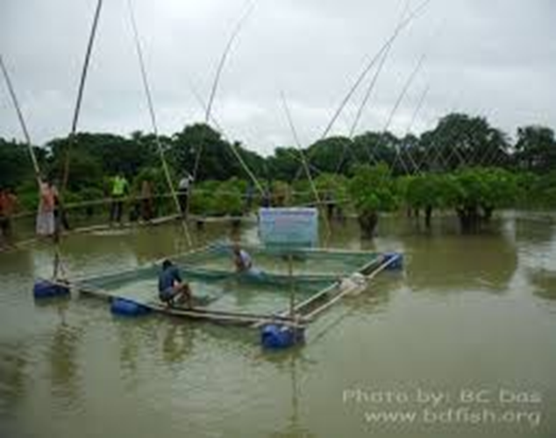
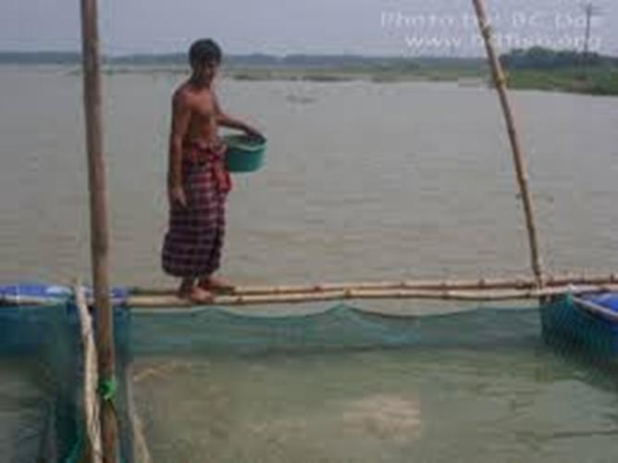
নিচের ছবিগুলো লক্ষ্য কর
প্রাকৃতিক খাদ্যের পাশাপাশি মাছকে বাহির থেকে যে অতিরিক্ত খাদ্য দিতে হয় তাকে সম্পূরক খাদ্য বলে ।

Slide 9
একক কাজ
সম্পূরক খাদ্য কি?

Slide 10
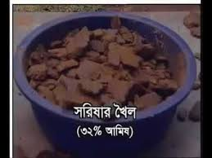
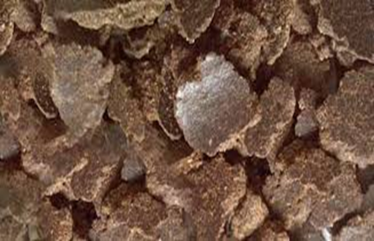
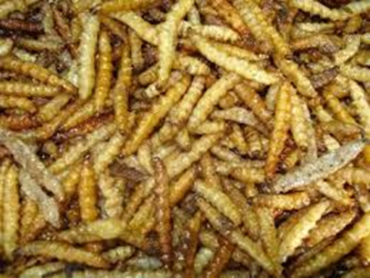
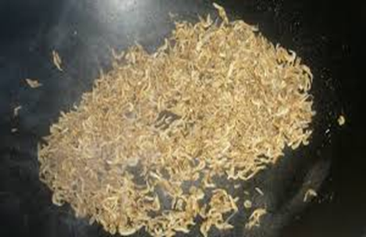
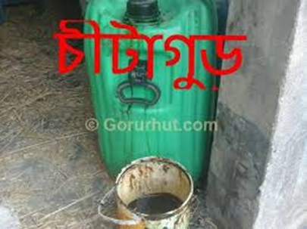
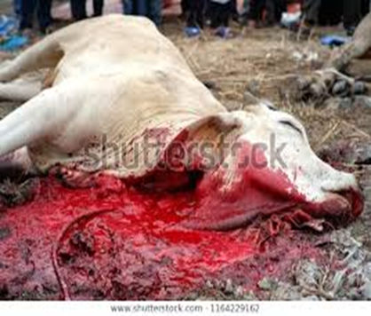
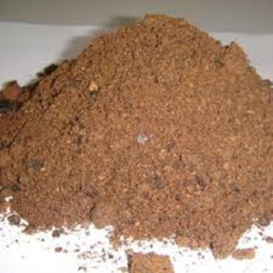
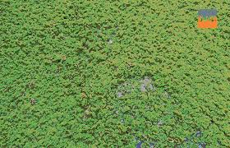
মাছের সম্পূরক খাদ্যর উৎস
ক. উদ্ভিদজাত উৎস।
খ. প্রাণীজাত উৎস।

Slide 11
ক. উদ্ভিদজাত উৎসঃ উদ্ভিদজাত খাদ্য উপাদানের
মধ্যে কিছু উল্লেখযোগ্য উপাদান হচ্ছে-চালের কুঁড়া,গম ও ডালের
মিহিভুসি,সরিষার খৈল,তিলের খৈল,খুদিপানা,রান্না ঘরের উচ্ছিষ্ট,কলাপাতা,বাঁধাকপি ইত্যাদি।
খ. প্রাণীজাত উৎসঃ প্রাণিজাত কয়েকটি খাদ্য উপাদান হচ্ছে শুটকি মাছের গুঁড়া বা ফিশমিল, রেশম কীট মিল,চিংড়ির গুঁড়া,হাড়ের চূর্ন,শামুকের মাংশ,গবাদিপশুর রক্ত(ব্লাড মিল) ইত্যাদি।

Slide 12
সম্পূরক খাদ্যের উপকারিতা
১।অধিক ঘনত্বে পোনা ও বড় মাছ চাষ করা যায়।
২।পোনার বাঁচার হার বেড়ে যায়।
৩।মাছের দ্রুত দৈহিক বৃদ্ধি ঘটে।
৪।মাছ পুষ্টির অভাবজনিত রোগ থেকে মুক্ত থাকে।
৫।কম সময়ে অধিক মাছ ও আর্থিক মুনাফা পাওয়া যায়।

Slide 13
দলীয় কাজ
কয়েকটি সম্পূরক খাদ্যে উপাদানের নাম লিখ এবং ২টি উপকারিতা লিখ।

Slide 14
মূল্যায়ন
১।প্রশ্নঃমাছের সম্পূরক খাদ্যের উৎস কয়টি?
২।প্রশ্নঃপ্রাণিজাত খাদ্য উপাদানের নাম বলো।
৩।প্রশ্নঃউদ্ভিদজাত খাদ্য উপাদানের নাম বলো।

Slide 15
বাড়ীর কাজ
মাছ চাষে সম্পূরক খাদ্যের প্রয়োজনীয়তা কেনো?লিখে আনবে।

Slide 16
ধন্যবাদ সবাইকে

